Slide 1
REKAM MEDIS
DOKEB Pertemuan 4 & 5

Slide 2
Apa Itu Rekam Medis
Berkas catatan dan dokumen tentang identitas pasien, pemeriksaan, pengobatan, tindakan, dan pelayanan lain yang diberikan.
Berdasarkan Permenkes No. 24 Tahun 2022, rekam medis adalah dokumen berisi data identitas pasien, hasil pemeriksaan, pengobatan, tindakan, serta pelayanan lain yang telah diberikan.

Slide 3
Mengapa Rekam Medis Penting?
Administrasi: Menunjang tertib administrasi dan peningkatan pelayanan kesehatan.
Medis: Dasar perencanaan pengobatan dan perawatan pasien.
Hukum: Jaminan kepastian hukum dan bukti keadilan.
Penelitian & Pendidikan: Sumber data untuk pengembangan ilmu kesehatan.
Dokumentasi:
Bahan pertanggungjawaban dan laporan.

Slide 4
Rekam Medis di Tangan Bidan: Lebih dari Sekadar Catatan
Fokus Kebidanan: Mencakup seluruh siklus kehidupan perempuan, mulai dari kehamilan, persalinan, nifas, hingga kesehatan reproduksi.
Contoh Spesifik: Catatan perkembangan janin, detail persalinan, kondisi bayi baru lahir, imunisasi, konseling KB.

Slide 5
Jenis-Jenis Rekam Medis dalam Kebidanan
Rekam Medis Manual: Berbasis kertas, memerlukan penyimpanan fisik yang terorganisir.
Rekam Medis Elektronik (RME): Berbasis digital, memudahkan akses, analisis, dan integrasi data antar fasilitas kesehatan.

Slide 6
Komponen Esensial Rekam Medis Kebidanan
Identitas Pasien: Nama, tanggal lahir, alamat, nomor rekam medis.
Anamnesis: Riwayat kesehatan, keluhan utama, riwayat kehamilan sebelumnya.
Pemeriksaan Fisik & Penunjang: Hasil USG, tes laboratorium, vital sign.
Diagnosis: Kondisi kesehatan ibu dan bayi.
Tindakan & Pengobatan: Rencana persalinan, pemberian obat, imunisasi.
RencNama & Tanda Tangan Tenaga Kesehatan: ana Tindak Lanjut: Jadwal kontrol, konseling.
Bidan, dokter, dll.

Slide 7
Tantangan dan Masa Depan Rekam Medis Kebidanan
Tantangan: Kepatuhan pengisian, keamanan data RME, gangguan sistem.
Masa Depan: Pemanfaatan big data untuk analisis tren kesehatan ibu dan anak, pencegahan dini, serta peningkatan kualitas pelayanan kebidanan secara nasional.

Slide 8
Rekam Medis: Jantung Pelayanan Kebidanan yang Aman dan Berkualitas
Rekam medis bukan sekadar dokumen, melainkan bukti nyata dari setiap interaksi pelayanan kesehatan.
Pengelolaan yang baik adalah kunci untuk memastikan keselamatan pasien, efisiensi, dan kemajuan ilmu kebidanan.

Slide 9
Studi Kasus
Situasi: Ibu A mengalami komplikasi pasca persalinan yang tidak terduga.
Peran Rekam Medis: Catatan lengkap mengenai riwayat kehamilan, persalinan, dan intervensi yang diberikan menjadi kunci diagnosis cepat dan penanganan tepat oleh tim medis.
Tanpa Rekam Medis Lengkap: Penanganan bisa tertunda, berisiko membahayakan ibu dan bayi.

Slide 10
TUGAS
Buatlah 1 rekam medis lengkap dalam lingkup kehamilan, persalinan, dan nifas

Slide 11
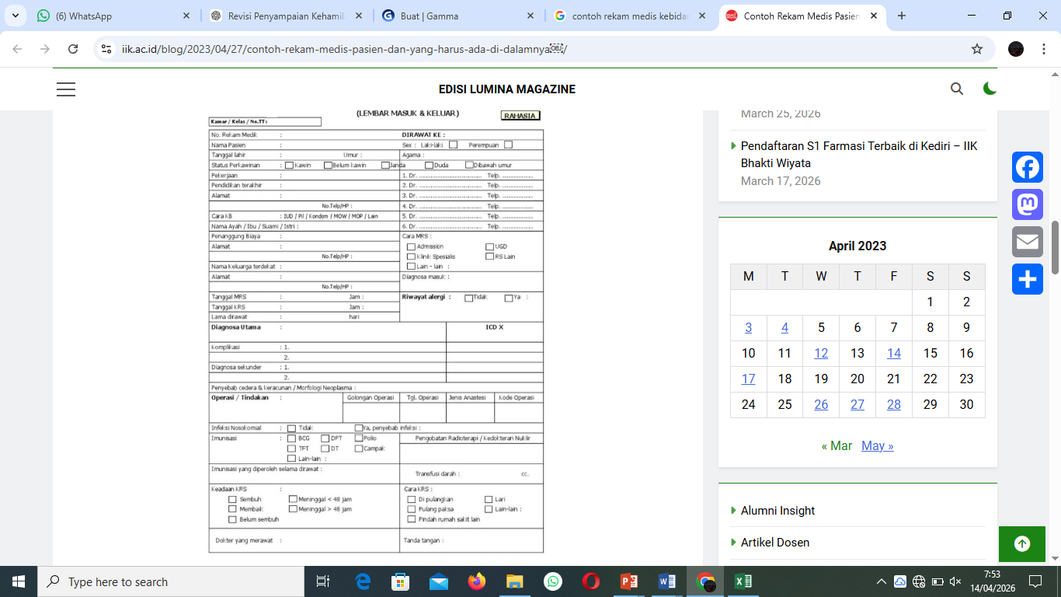
Contoh RM

Slide 12
ETIKA DAN KERAHASIAAN

Slide 13
Pilar Utama Etika Kebidanan
Definisi: Menjaga informasi pasien agar tidak diakses oleh pihak yang tidak berhak.
Dasar Hukum: Peraturan Menteri Kesehatan tentang Rahasia Kedokteran.
Implikasi: Pelanggaran kerahasiaan dapat berujung pada sanksi hukum dan hilangnya kepercayaan pasien.

Slide 14
Etika dalam Pencatatan
Catat hanya fakta objektif yang dilihat dan diobservasi.
Hindari komentar pribadi, kritik terhadap pasien atau tenaga kesehatan lain.
Gunakan bahasa yang lugas, jelas, dan hindari istilah yang ambigu.
Koreksi kesalahan dengan cara yang benar (garis, paraf, tulis ulang yang benar), jangan dicoret-coret.

Slide 15
Tanggung Jawab Bidan dalam Dokumentasi
Membuat catatan yang lengkap, akurat, dan tepat waktu.
Menjaga kerahasiaan semua informasi pasien.
Memastikan rekam medis aman dan tidak mudah diakses pihak tidak berwenang.
Mematuhi semua peraturan dan standar profesi terkait dokumentasi.

Slide 16
Manfaat Dokumentasi yang Etis dan Akurat
Bagi Pasien: Menjamin kualitas dan kesinambungan asuhan, perlindungan hak privasi.
Bagi Bidan: Bukti profesionalisme, perlindungan hukum, dasar evaluasi diri.
Bagi Institusi: Jaminan mutu layanan, reputasi baik.

Slide 17
Manfaat Dokumentasi yang Etis dan Akurat
Bagi Pasien: Menjamin kualitas dan kesinambungan asuhan, perlindungan hak privasi.
Bagi Bidan: Bukti profesionalisme, perlindungan hukum, dasar evaluasi diri.
Bagi Institusi: Jaminan mutu layanan, reputasi baik.

Slide 18
Studi Kasus: Pelanggaran Kerahasiaan
Skenario: Bidan A membicarakan kondisi pasien X (seorang tokoh publik) dengan temannya di tempat umum.
Dampak: Pasien X merasa privasinya dilanggar, reputasi bidan A tercoreng, dan institusi tempat bidan A bekerja dapat dikenakan sanksi.
Pelajaran: Setiap informasi pasien, sekecil apapun, harus dijaga kerahasiaannya.

Slide 19
TERIMA KASIH

